Slide 1


Välkommen till gruppspår förskola
Utbildningen har tagits fram av Enheten för trygghet och säkerhet och förskoleverksamhet i Haninge kommun och Barnafrid, Linköpings universitet
Notes:
Se vägledningen s. 4 för förslag på vad som kan vara viktigt att ta upp under introduktionen

Slide 2
Syftet med kursen är att du som pedagog i förskolan ska lära dig upptäcka, bemöta och agera när du möter barn som kan eller är utsatt för våld.
Målet är
att du ska känna dig delaktig i förskolans förebyggande arbete mot våld
att du ska ha kunskap om våld - och vid behov kunna sätta på dig våldsglasögonen!
att du ska veta hur och när det är viktigt att agera
Innehåll
Utbildningen innehåller både teoretisk kunskap och praktiska övningar om hur ni som pedagoger kan möta barn som är utsatta för våld.
De olika läraktiviteterna som exempelvis scenario bygger på verksamhetsnära dilemman som tagits fram av förskoleverksamheten i Haninge kommun.
Utbildningen bygger på fem teman
Notes:
Låt varje deltagare presentera sig med namn och berätta vilken förskola hen arbetar på, om deltagarna inte känner varandra sedan tidigare.
Presentera utbildningens syfte och mål och vad din roll som utbildningsledare är.
Presentera det upplägg som du har planerat för kommande träffar. Stäm av med deltagarna om det finns önskemål eller annat som du bör ta hänsyn till när det gäller upplägget.
Fråga deltagarna vilka förväntningar de har på utbildningen och berätta vilka förväntningar du som utbildningsledare har på dem.

Slide 3

Tema 1. Vad är våld och barnmisshandel?
I det första temat kommer du och dina kollegor att få lära er mer om vad våld och barnmisshandel är, och vilka olika former av våld som ett barn kan bli utsatt för.
Här får ni också lära er mer om vilka konsekvenser det kan få för ett barn att bli utsatt för våld.

Slide 4
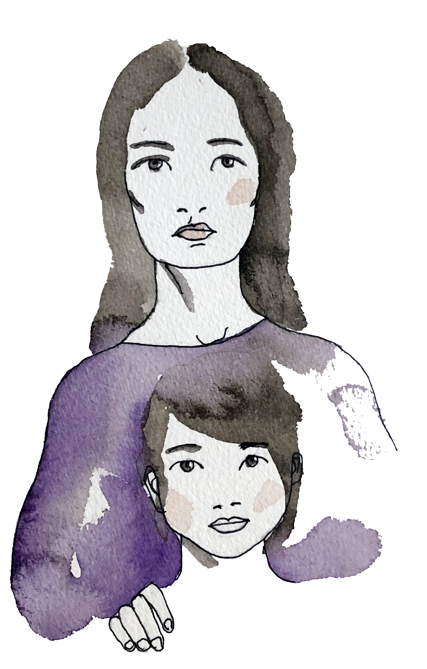
Tema 2. Hur kan ni upptäcka att ett barn är utsatt för våld?
Det här temat handlar om hur ni som pedagoger kan lära er att tolka och förstå tecken på att ett barn är utsatt för våld.

Slide 5

Tema 3. Hur ska ni bemöta och fråga ett barn som ni misstänker är utsatt för våld?
Här kommer ni att få lära er vad som är viktigt att tänka på när ni bemöter ett barn som ni misstänker eller vet är utsatt för våld.
När ni arbetar med temat kommer ni också att få förslag på frågor om våld och utsatthet, och öva på hur ni kan bemöta och fråga ett barn om våld.

Slide 6

Tema 4. Vad ska ni göra? När och hur ska ni göra en anmälan till socialtjänst och polis?
Tema 4 handlar om hur ni som förskolepersonal ska agera när ni misstänker eller får kännedom om att ett barn far illa.
Temat beskriver när och hur ni ska göra en anmälan om oro till socialtjänsten och vad anmälningsskyldighet innebär.
Ni kommer också att få lära er mer om hur förskolan kan stödja ett barn som är eller har varit utsatt.

Slide 7
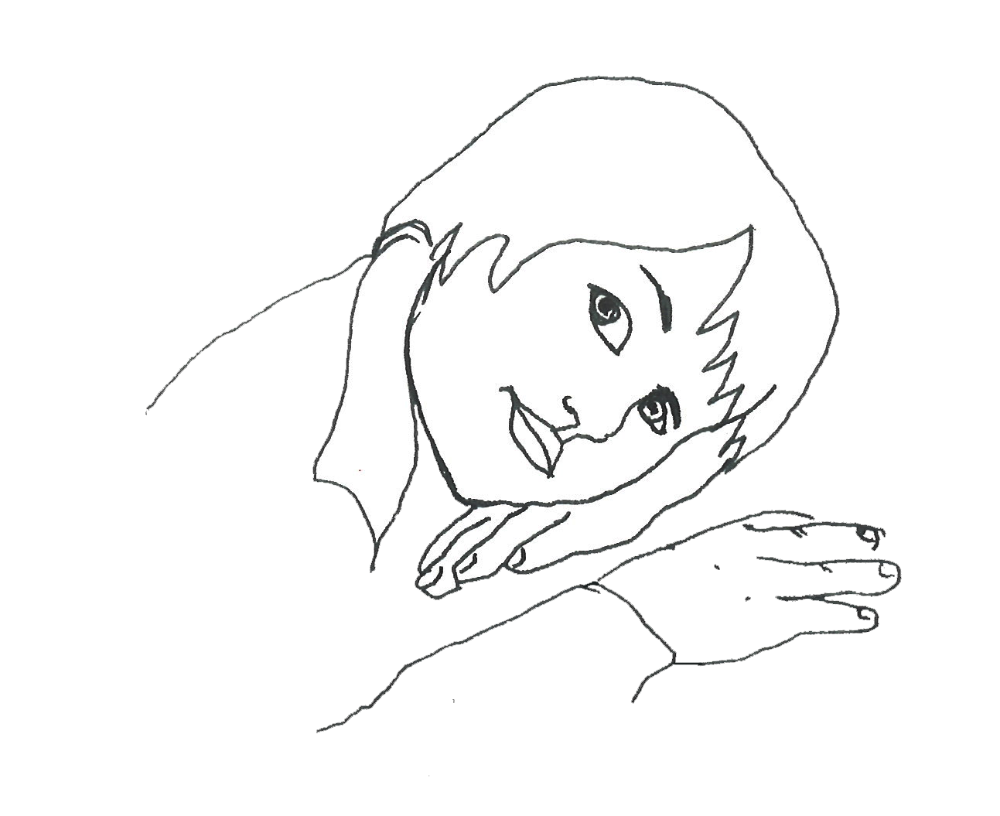
Tema 5. När barn blir utsatta för våld, kränkningar och mobbing på förskolan
Tema fem handlar om att du och dina kollegor ska kunna upptäcka och agera om barn blir utsatta för någon form av våld på förskolan.

Slide 8
Utbildningens upplägg
Här kan du själv lägga in hur ni lagt upp kursen

Slide 9
Vilka förväntningar har ni som deltagare på utbildningen?
Notes:
Fråga deltagarna vilka förväntningar de har på utbildningen och berätta vilka förväntningar du som utbildningsledare har på dem

Slide 10

Gör så här….

Slide 11
Utbildningen har tagits fram av
Förskoleverksamheten och Enheten för trygghet och säkerhet i Haninge kommun och Barnafrid, Linköpings universitet

